Slide 1

JavaScript入門01
環境構築・ログ出力・変数編
（プログラミング初級者向け）

Slide 2
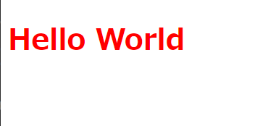
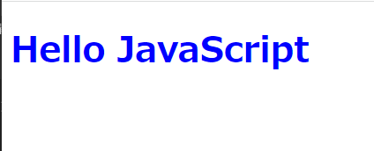
JavaScriptとは・・・？
複雑な機能を実装したウェブページを作ることのできるプログラミング言語
(例)アニメーション、HTMLやCSSを動的に操作(DOM操作)
<h1 id="target" style="color: red;">Hello World</h1>
↑文字色が赤のh1タグ
h1タグをクリック！！
テキストや色が変わる

Slide 3
環境構築
必要なもの
ブラウザ（chrome）
テキストエディタ（Visual Studio Code）
やる気
workspaceフォルダを作成しsectioon0101.htmlのHTMLファイルを作成してひな形を書いて完了

Slide 4
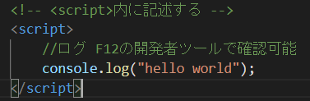
ログ出力
body内に以下のコードを記述（セミコロンを忘れずに付ける）

Slide 5
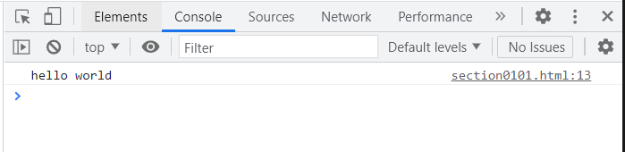
ブラウザにて実行
F5キーで実行
Chromeを選択
もしくはエクスプローラーからchromeで開く
F12キーを押す
Consoleをクリック
↑実行結果が確認できる

Slide 6
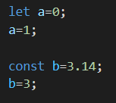
変数
変数を宣言するにはletかconstを使う
（古いものでvarを使っているところもある）
letは再代入可能、constは再代入不可と覚える
普通の変数にletを使用し、円周率などの定数にはconstを使用する
Javaのようにデータの型を宣言する必要はない
整数でも小数でも文字列でも代入可能
workspaceフォルダにsectioon0102.htmlのファイルを作って実行
b=3;は後でコメントアウトする
←エラーが起こる

Slide 7
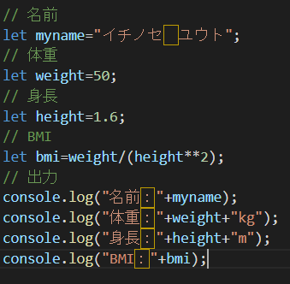
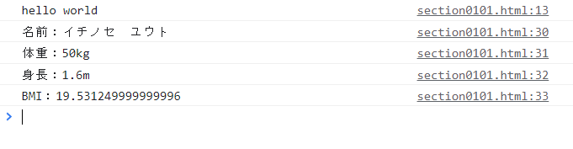
変数に代入して、計算とログ出力
以下のコードを記述して実行（ sectioon0103.html ）

Slide 8
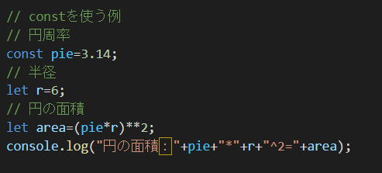
constを使う例
円周率を用いた計算など（ sectioon0104.html ）

Slide 9
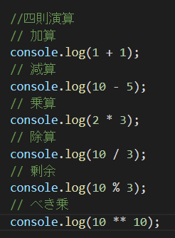
四則演算
右のコードを写す（ sectioon0105.html ）
加算は「+」
減算は「-」
乗算は「*」
除算は「/」
剰余は「%」
べき乗は「**」

Slide 10
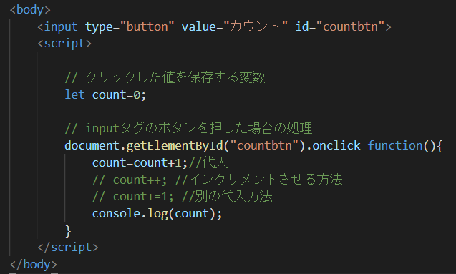
応用：カウンターアプリを作る
HTMLのボタンをクリックするとカウントが増えていくアプリを作る
countapp01.htmlを作成

